Slide 1
Pengantar Teknik Telekomunikasi
SK1A
Danny Andreas
Novan Satya Nurbeta
Vanesa Valentina
Alfi Aushaf Fernanda
Royhan Jordy

Slide 2
RSRP (Reference Signal Received Power)
Sinyal ini merupakan sinyal LTE yang diterima oleh user dalam frekuensi tertentu. Semakin jauh jarak antara user dengan site, maka semakin kecil pula RSRP yang diterima user. RS meerupakan Reference signal atau RSRP di tiap titik jangkauan coverage. User yang berada di luar jangkauan maka tidak akan mendapat layana LTE.

Slide 3
Kategori | Range Nilai
Sangat Baik | -80
Bagus | ≤ -90, < -80
Normal | ≤ -100, < -90
Buruk | ≤ -120, < -100
Sangat Buruk | < -120

Slide 4
RSRQ (Reference Signal Ricieved Quality)
RSRQ (Reference Signal Receive Quality) merupakan kualitas sinyal yang diterima UE. Rasio antara RSRP dan wideband power. RSRQ juga dipengaruhi oleh sinyal, noise dan interference yang diterima UE. Satuan RSRQ adalah dB dan nilainya selalu negatif (karena nilai RSSI selalu lebih besar dibandingkan dengan N x RSRP). RSRQ membantu sistem dalam proses handover di mana RSRQ dapat meranking performansi kandidat sel dalam proses cell selection-reselection dan handover berdasarkan kualitas sinyal yang diterima.

Slide 5
Kategori | Range Nilai
Sangat Baik | -9
Bagus | -10, ≤ -9
Normal | -15, ≤ -10
Buruk | -19, ≤-15
Sangat Buruk | < -20

Slide 6
Analisis
- TELKOMSEL
Jakarta
Depok
Lubuk Linggau
Prabumulih

Slide 7
Telkomsel Kota Jakarta
Dengan provider Telkomsel ini kami menguji di daerah Jakarta selatan. Kami melakukan percobaan dan mendapat hasil seperti table terlampir.
Area | Provider | RSRP | RSRQ | RSSNR | Download | Upload
Jakarta selatan | Telkomsel | -85db | -10db | 5,0db | 12,7 MB/s | 7,11 MB/s

Slide 8
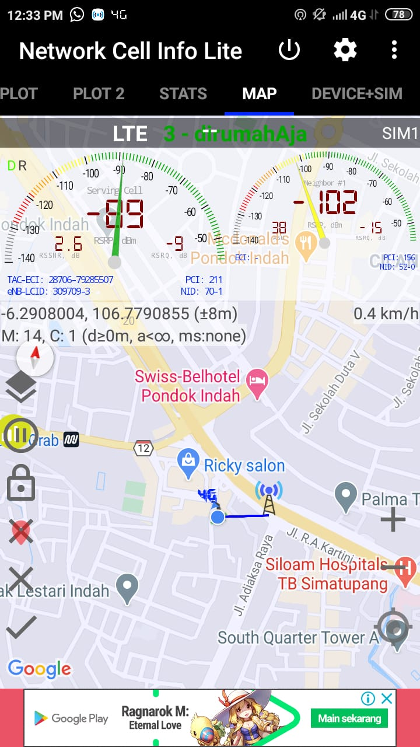
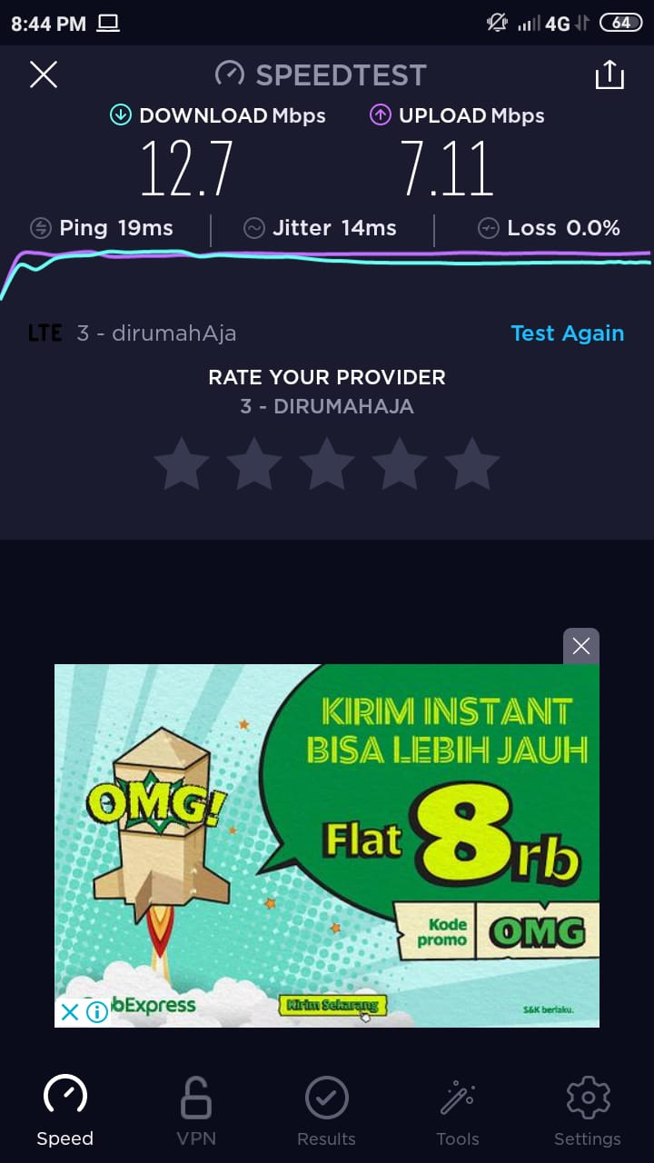
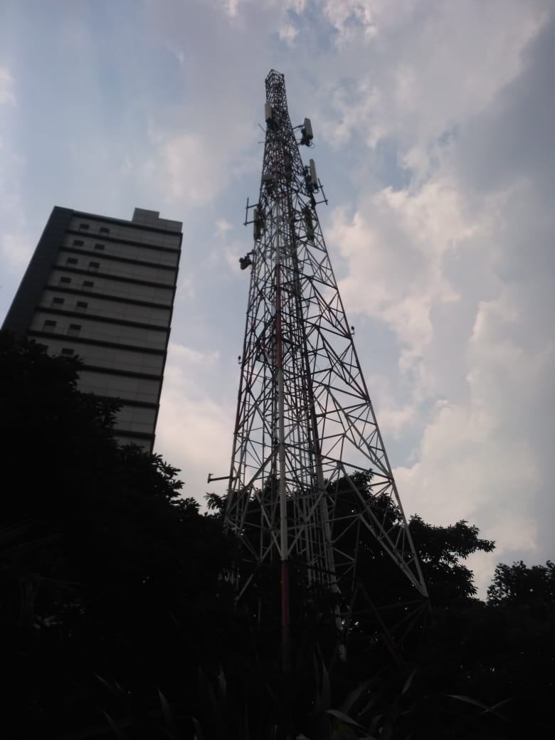
Percobaan Telkomsel Di Kota Jakarta

Slide 9
Telkomsel Kota Depok
Dengan providerTelkomsel ini kami menguji di daerah Cilodong. Kami melakukan percobaan dan mendapat hasil seperti table terlampir.
Area | Provider | RSRP | RSRQ | RSSNR | Download | Upload
Cilodong | Telkomsel | -83db | -10db | 8,8xdb | 1.33 MB/s | 2.10MB/s

Slide 10
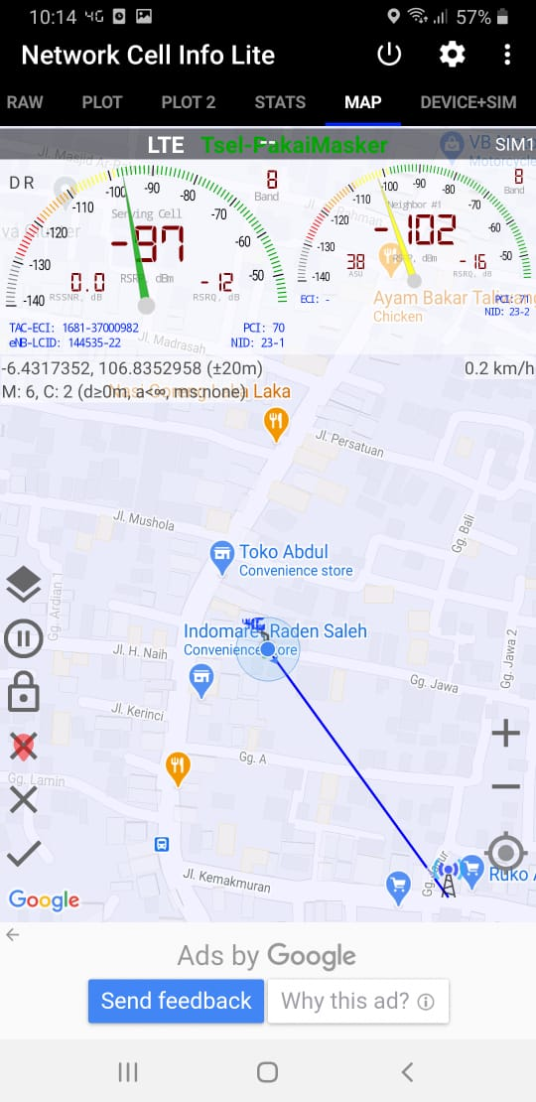
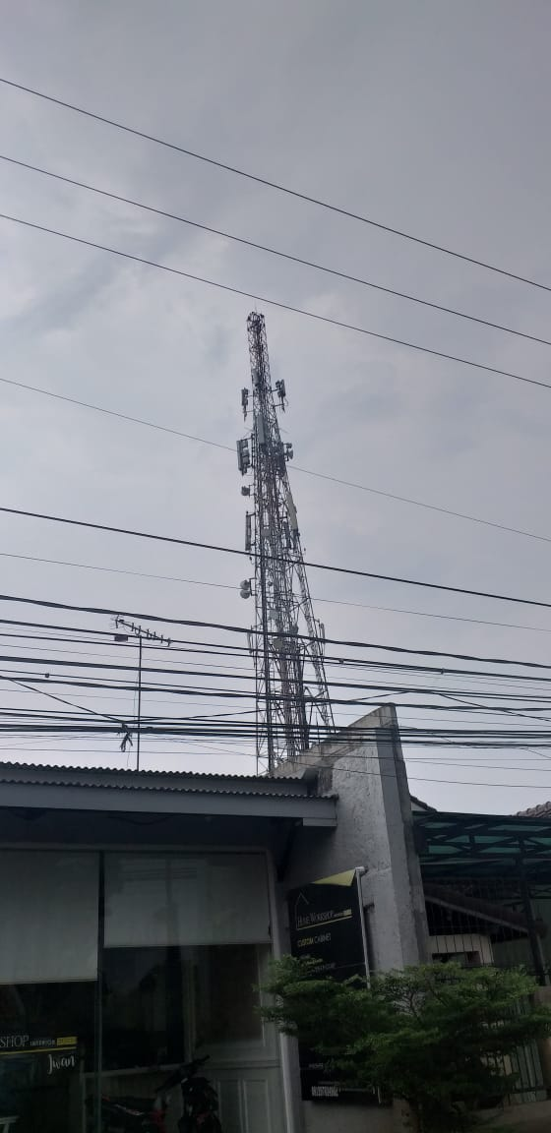
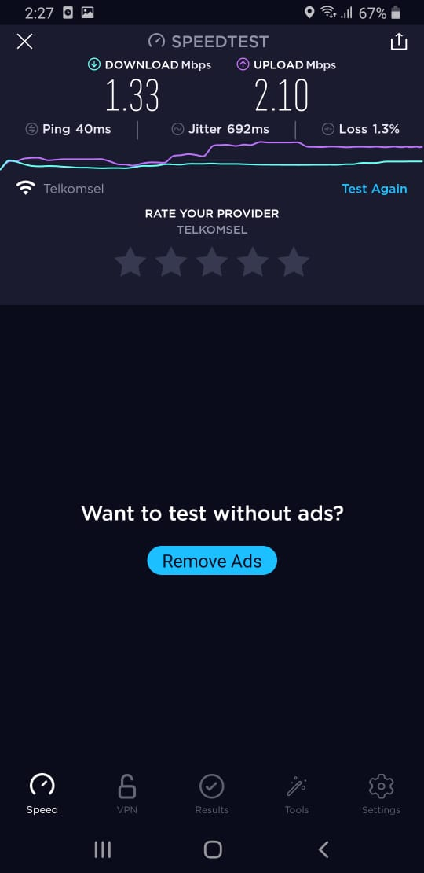
Percobaan Telkomsel Di Kota Depok

Slide 11
Telkomsel Kota Lubuk Linggau
Dengan provider Telkomsel ini kami menguji di Kelurahan pasar Lumiri. Kami melakukan percobaan dan mendapat hasil seperti table terlampir
Area | Provider | RSRP | RSRQ | RSSNR | Download | Upload
Kelurahan Pasar Lumiri | Telkomsel | -78db | -14db | 0,4 db | 8,82 MB/s | 29,2 MB/s

Slide 12
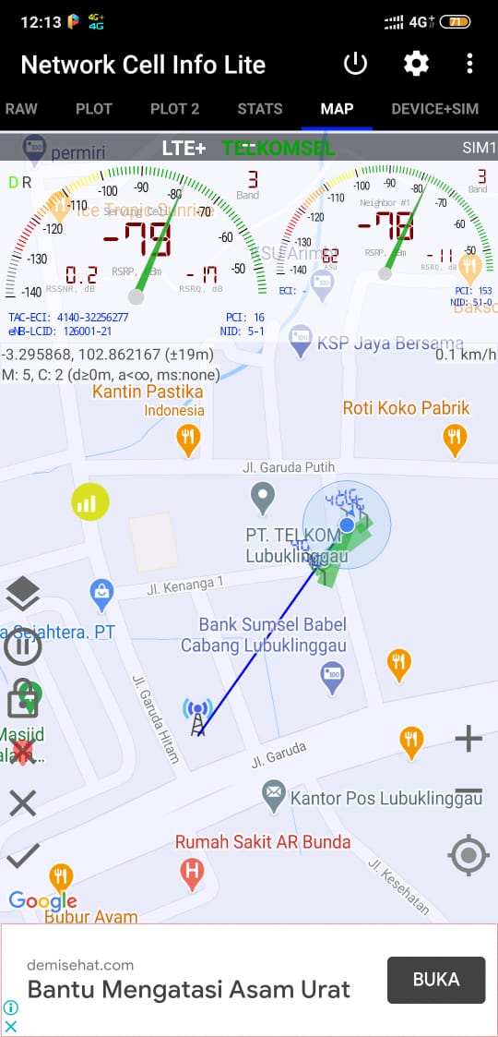
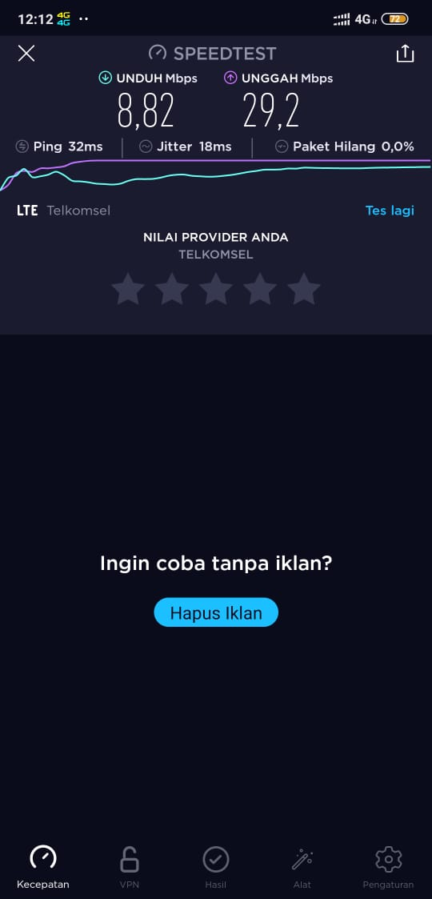
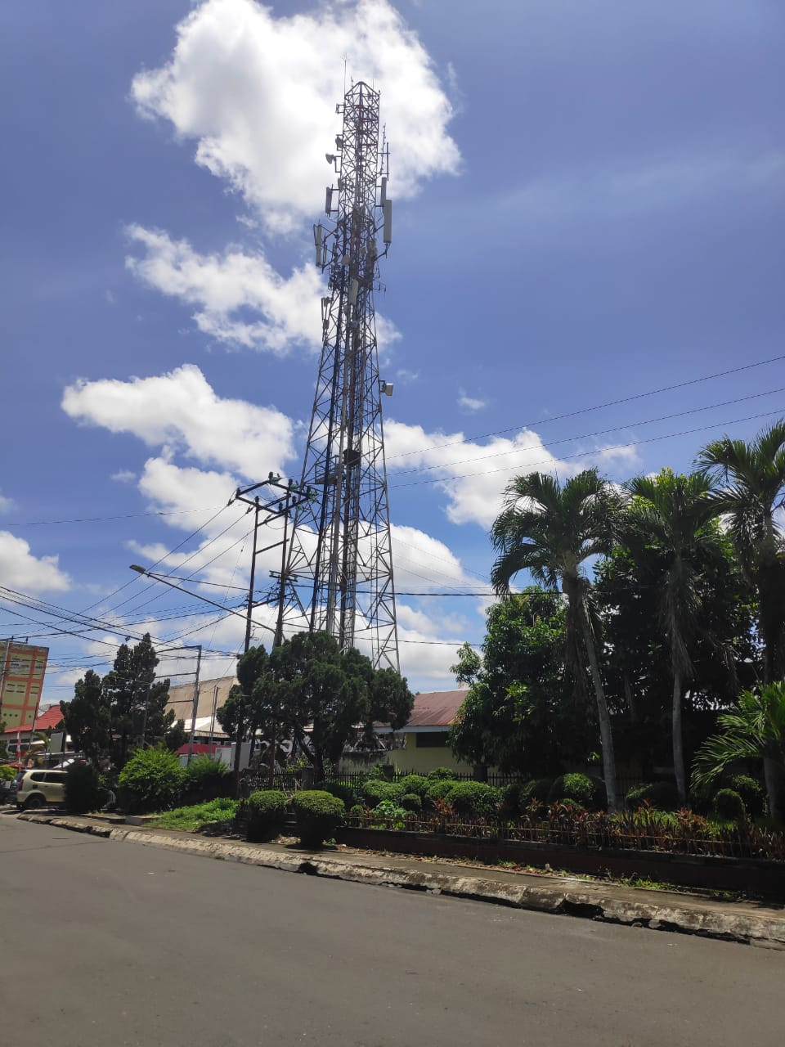
Percobaan Telkomsel Di Kota Lubuk Linggau

Slide 13
Telkomsel Kota Prabumulih
Dengan provider Telkomsel ini kami menguji di daerah Komplek pertamina. Kami melakukan percobaan dan mendapat hasil seperti table terlampir.
Area | Provider | RSRP | RSRQ | RSSNR | Download | Upload
Komperta Prabumulih | Telkomsel | -76db | -12db | 6,0 db | 15,6 MB/s | 30,0 MB/s

Slide 14
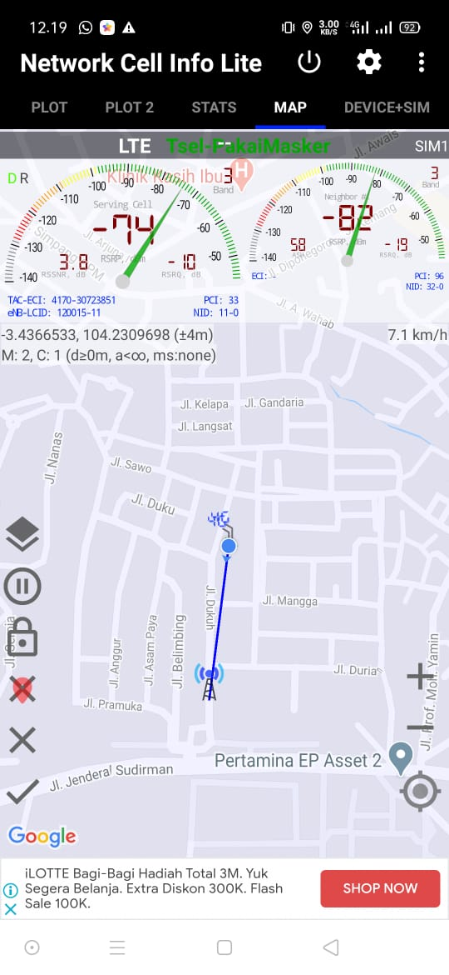
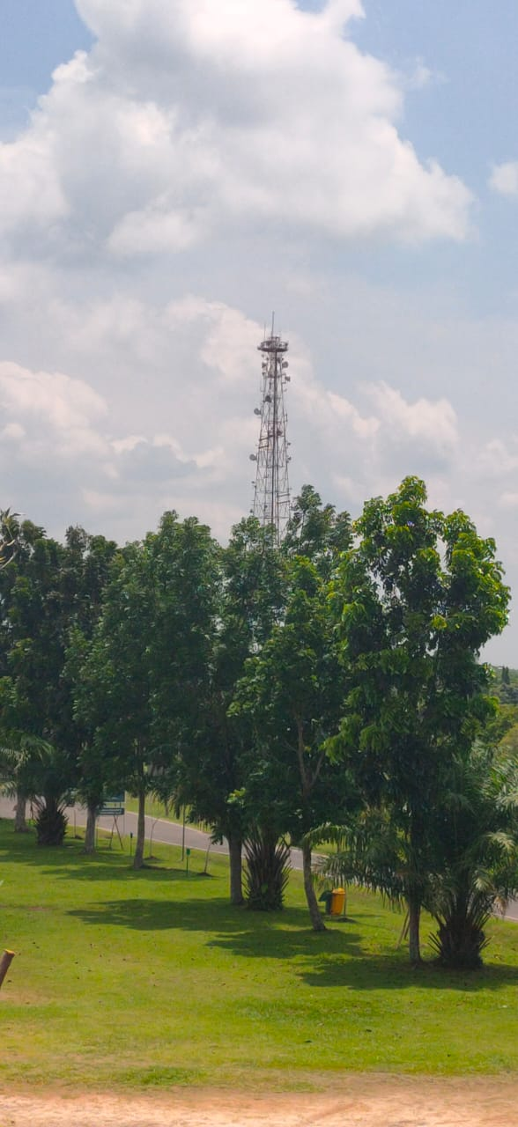
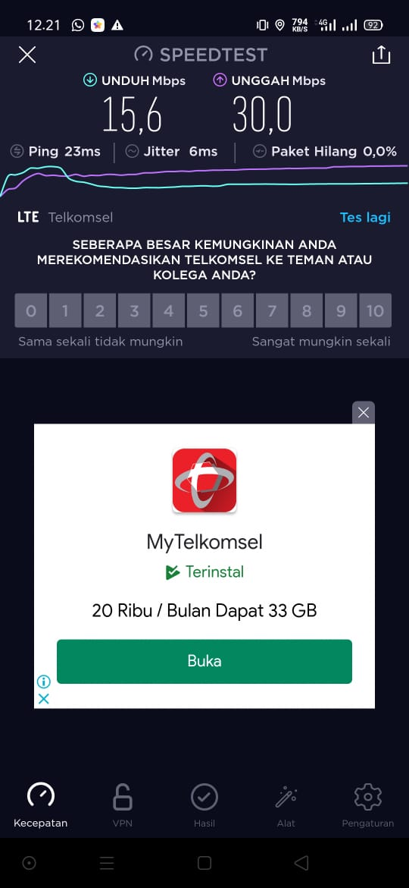
Percobaan Telkomsel Di Kota Prabumulih

Slide 15
Kesimpulan
Kualitas merupakan perpaduan antara sifat dan karakteristik yangmenentukan sejauh mana keluaran dapat memenuhi persyaratan kebutuhanpelanggan. Pelanggan yang menentukan dan menilai sampai seberapa jauh sifatdan karakteristik itu memenuhi kebutuhannyaKami menyimpulkan dari semua provider yang kami analisis termasuk kategori yang baik dan juga jarak pengguna dan tower tidak terlalu jauh dari rumah. Cuaca dan gedung tidak menjadi kendala bagi sinyal,semakin dekat pengguna dengan tower makan akan semakin baik sinyalnya.Untuk pengguna telkomsel lancar tetapi harga paket datanya kurang cocok dengan kantong mahasiswa dan di sarankan untk menggunakan layanan telekomunikasi yang lain dengan harga yang lebih murah. Dimanapun daerah nya sinyal telkomsel tetap stabil.

